Slide 1
Clustering : classification non supervisée
Hierarchical clustering et Kmeans Anne Badel & Jacques van Helden

Slide 2
Questions abordées dans ce cours
Les données, leurs représentations
data BIC issue de la base TCGA
Comment comparer deux individus
notion de distance
Comment découvrir des “clusters” dans les données ?
classification hiérarchique
kmeans
Comment déterminer le nombre de groupe optimal ?
Comment comparer deux classifications ?

Slide 3
Les données : TCGA (1)
Les données sont issues de la base Recount2. Nous avons sélectionné l’étude TCGA : The Cancer Genome Atlas, regroupant des données RNA-seq pour plus de 12.000 patients souffrant de différents types de cancer. Nous nous intéressons ici uniquement aux données Breast Invasive Cancer (BIC) concernant le cancer du sein.
Les données ont été préparées pour vous, selon la procédure détaillée au cours sur l’analyse différentielle de données RNA-seq.
Filtrage des gènes à variance nulle et de ceux contenant trop de zéros.
Normalisation (méthode robuste aux outliers)
Analyse différentielle multi-groupes (en utilisant le package Bioconductor edgeR).
Correction des P-valeurs pour tenir compte des tests multiples (nous avons testé ici ~20.000 gènes). Nous estimons le False Discovery Rate (FDR) selon la méthode de Benjamini-Hochberg (fonction R p.adjust(all.pvalues, method="fdr")).
Sélection de gènes différentiellement exprimés sur base d’un seuil $α=0.05$ appliqué au FDR.

Slide 4
TCGA (2)
 | X1AB92ADA.637E.4A42.A39A.70CEEEA41AE3 | DA98A67C.F11F.41D3.8223.1161EBFF8B58 | X06CCFD0F.7FB8.471E.B823.C7876582D6FC | A33B2F42.6EC6.4FB2.8BE5.542407A0382E
ENSG00000000003.14 | 16.52775 | 18.84599 | 18.67677 | 17.75458
ENSG00000000419.12 | 17.50349 | 17.01692 | 18.15315 | 19.34170
ENSG00000000457.13 | 17.96040 | 17.29379 | 17.51914 | 18.34040
ENSG00000000460.16 | 16.77151 | 16.30180 | 16.85386 | 17.75886
ENSG00000000938.12 | 15.13011 | 13.57196 | 15.04359 | 15.11192
ENSG00000000971.15 | 17.21898 | 20.05815 | 17.48420 | 18.33249

Slide 5
Pour des raisons historiques, en analyse transcriptomique les données sont toujours fournies avec
1 ligne = 1 gène
1 échantillon biologique = 1 colonne
Cette convention a été établie en 1997, lors des toutes premières publications sur le transcriptome de la levure. Dans ces études, l’objet d’intérêt (l’“individu”) était le gène, et les variables étaient ses mesures d’expression dans les différentes conditions testées.
Pour l’analyse de tissus cancéreux, on considère au contraire que l’“objet” d’intérêt est l’échantillon prélevé sur le patient, et les variables sont les mesures d’expression des différents gènes chez un patient.

Slide 6
TCGA (3)
Classiquement, en analyse de données, les individus sont les lignes du tableau de données, les colonnes sont les variables.
Ce qui implique de faire attention, et éventuellement de travailler sur la matrice transposée (fonction t() en R) pour utiliser correctement les fonctions classiques.
t(BIC_expr[1:6, 1:4])
ENSG00000000003.14 ENSG00000000419.12 ENSG00000000457.13 ENSG00000000460.16 ENSG00000000938.12 ENSG00000000971.15 X1AB92ADA.637E.4A42.A39A.70CEEEA41AE3 16.52775 17.50349 17.96040 16.77151 15.13011 17.21899 DA98A67C.F11F.41D3.8223.1161EBFF8B58 18.84599 17.01692 17.29379 16.30180 13.57196 20.05815 X06CCFD0F.7FB8.471E.B823.C7876582D6FC 18.67677 18.15315 17.51914 16.85386 15.04359 17.48420 A33B2F42.6EC6.4FB2.8BE5.542407A0382E 17.75458 19.34170 18.34039 17.75886 15.11192 18.33249
1 ligne = 1 gène = 1 individu = 1 vecteur
1 colonne = 1 feature = 1 vecteur
l’ensemble des données = 1 data.frame
[1] 819 1000

Slide 7
Représentons ces données (1)
extrait des données
chaque individu est représenté par un vecteur de mesures
ENSG00000000003.14 ENSG00000000419.12 ENSG00000000457.13 ENSG00000000460.16 ENSG00000000938.12 X1AB92ADA.637E.4A42.A39A.70CEEEA41AE3 16.52775 17.50349 17.96040 16.77151 15.13011 DA98A67C.F11F.41D3.8223.1161EBFF8B58 18.84599 17.01692 17.29379 16.30180 13.57196 X06CCFD0F.7FB8.471E.B823.C7876582D6FC 18.67677 18.15315 17.51914 16.85386 15.04359 A33B2F42.6EC6.4FB2.8BE5.542407A0382E 17.75458 19.34170 18.34039 17.75886 15.11192
Comment représenter / visualiser ces données ?
Dans quel espace de réprésentation ?

Slide 8
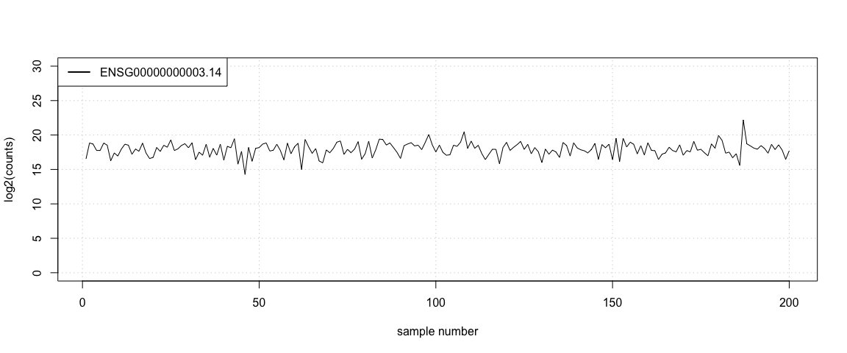
Représentons ces données : un individu à la fois (2)

Slide 9
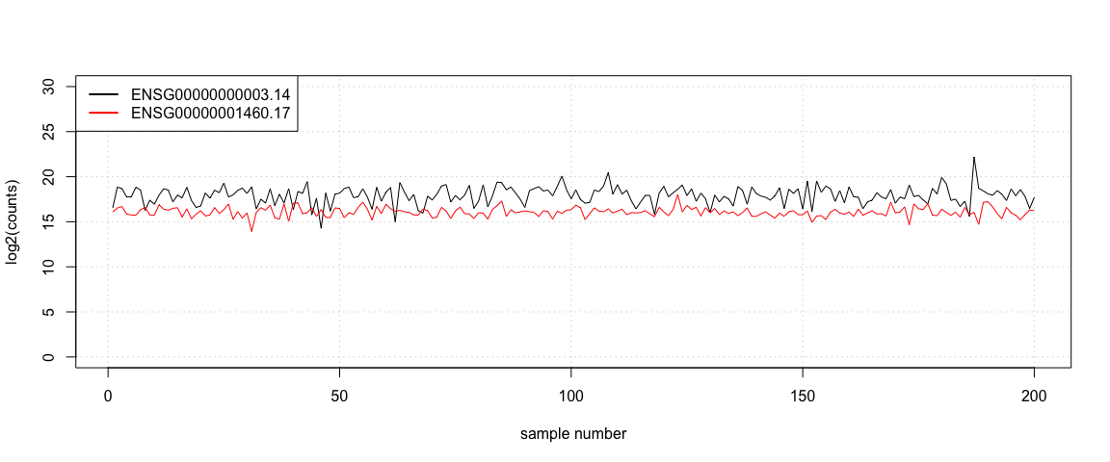
Représentons ces données : deux individu à la fois (3)

Slide 10
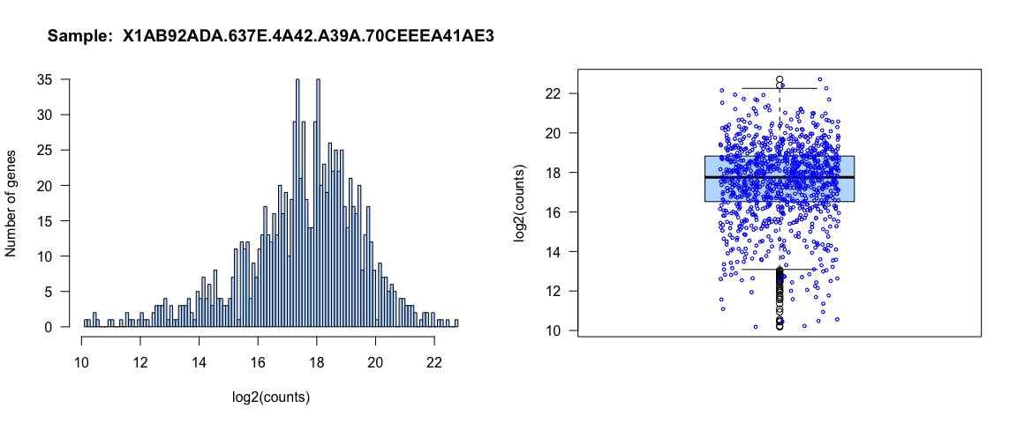
Représentons ces données : une variable à la fois (4)

Slide 11
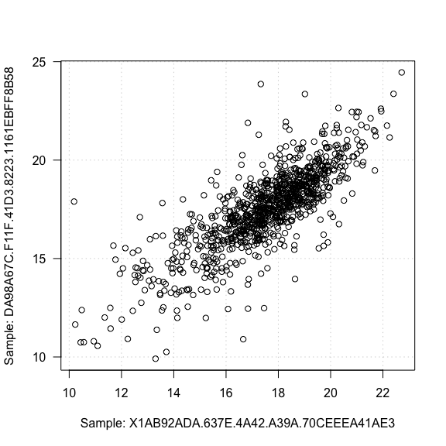
Représentons ces données : deux variables à la fois (5)

Slide 12
Représentons ces données : toutes les variables (6)
en tenant compte de l’ensemble des individus/ lignes et variables / colonnes = un nuage de points dans un espace à 1000 dimensions
chaque point est représenté par un vecteur dans $R^{1000}$
le nuage de points est représenté par une matrice à n (= 819) et p (= 1000 dimensions)
n = nombre de lignes = nombre d’individus = taille de l’échantillon
p = nombre de colonnes = nombre de variables décrivant l’échantillon
= PAS de représentation possible (pour l’instant)

Slide 13
On a cependant
ACP
heatmap

Slide 14
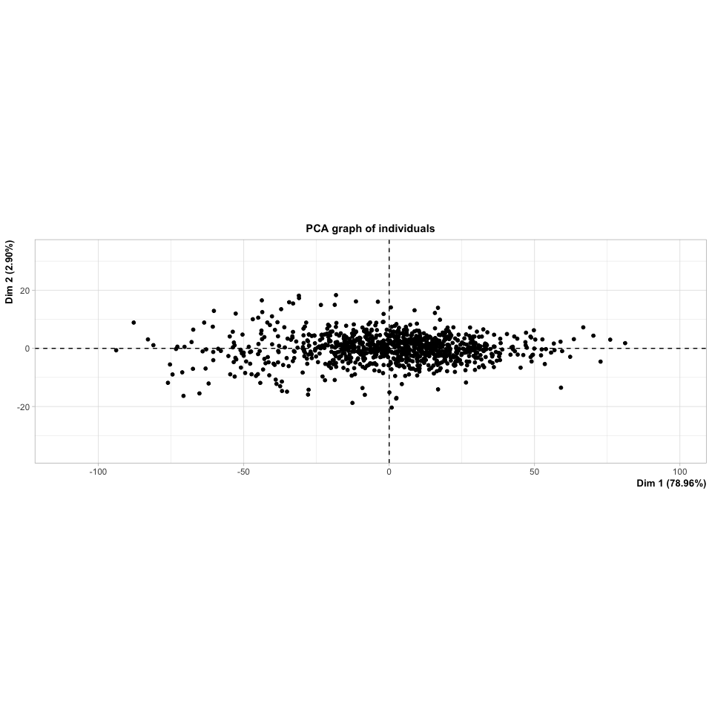
ACP

Slide 15
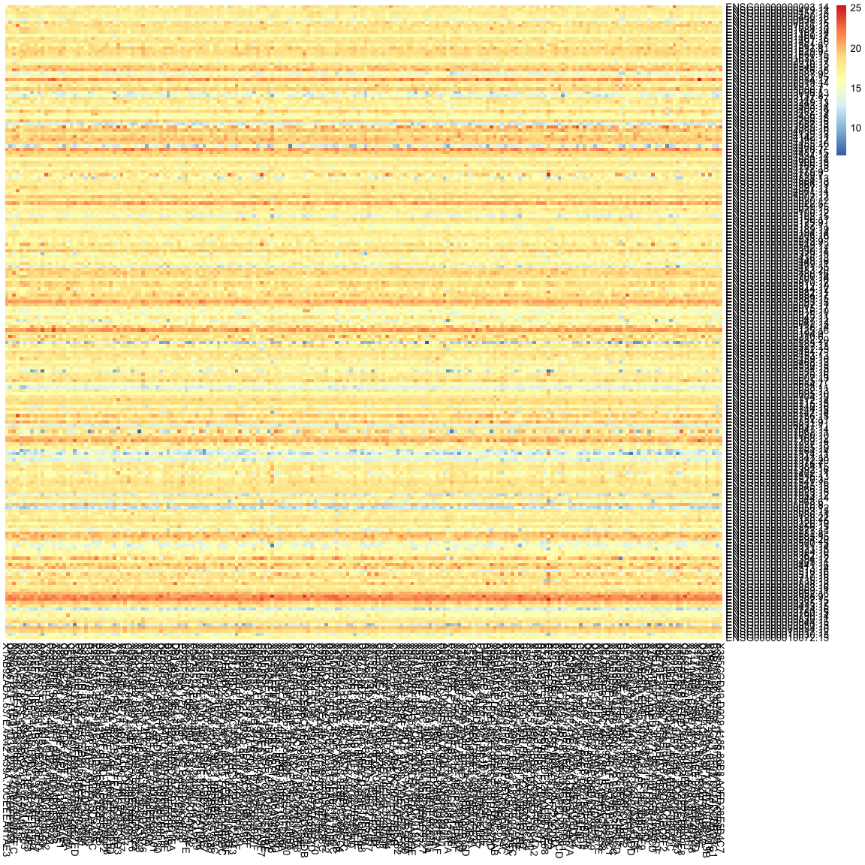
heatmap

Slide 16
Clustering et classification : définition
Nous utiliserons les termes anglais
en français :
clustering = classification
classification = discrimination

Slide 17
Clustering
On a pas d’information supplémentaire sur nos données, juste le data.frame contenant
variables quantitatives = vecteur de réels
Clustering : on cherche à mettre en évidence des groupes (/ des clusters) dans les données
un groupe =
des individus qui se ressemblent et
qui sont différents des autres groupes
le clustering appartient aux méthodes dites non supervisées, ou descriptives

Slide 18
Classification
On a une information** supplémentaire sur nos données : on connaît le partitionnement de notre jeu de données
variables quantitatives = vecteur de réels
ET
variable qualitative = groupe (cluster)
Classification : on cherche un algorithme / un modèle permettant de prédire la classe, le groupe de tout individu dont on connait les caractéristiques
la classification appartient aux méthodes dites supervisées, ou prédictives

Slide 19
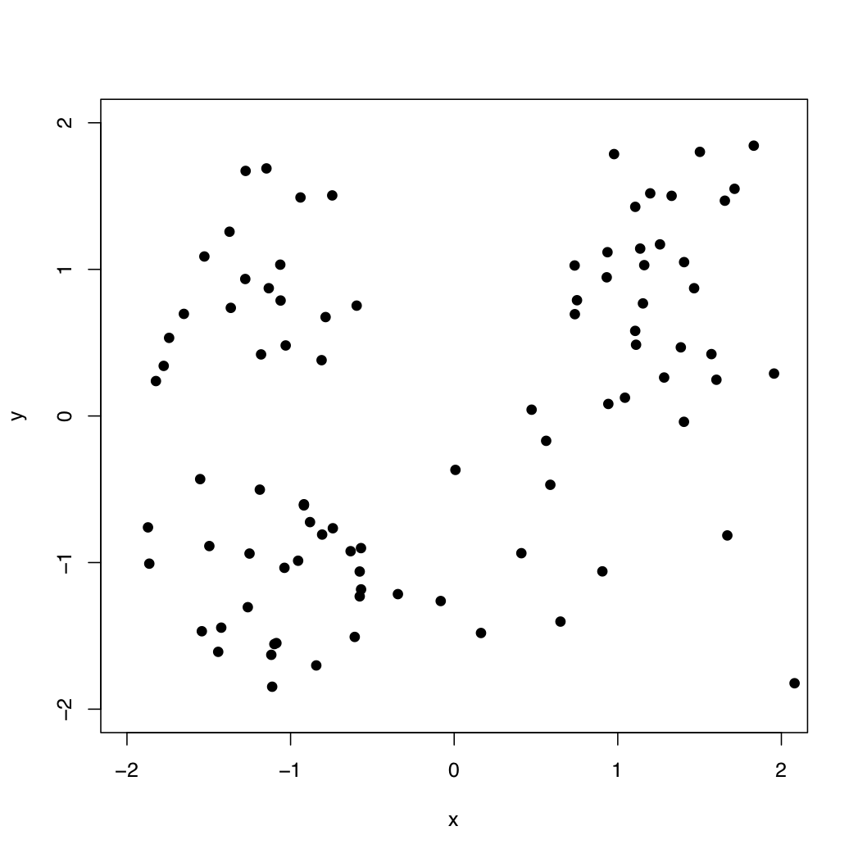
Clustering
données simulées : y a-t-il des groupes ?

Slide 20
- y a t’il des groupes ? si oui, combien ?
Méthode agglomérative ou hierarchical clustering
Moyennes mobiles ou K-means : séparation optimale des groupes connaissant le nombre de groupes

Slide 21
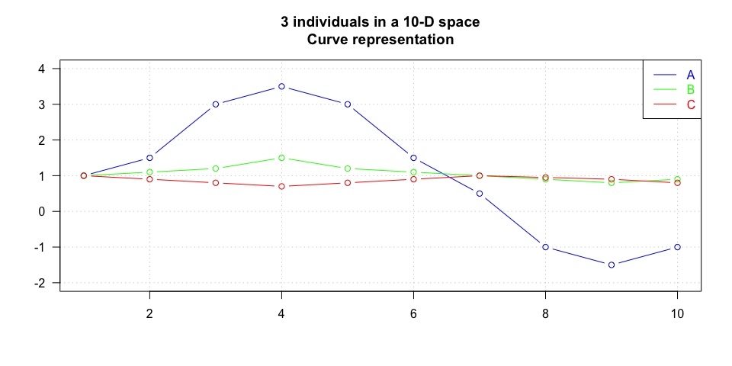
Comment comparer des vecteurs-individus ?

Slide 22
Distances
Définition d’une distance : fonction positive de deux variables
$d(x,y)≥0$
$d(x,y)=d(y,x)$
$d(x,y)=0⇔x=y$
Inégalité triangulaire : $d(x,z)≤$ d(x,y)+d(y,z)
Si 1,2,3 seulement: dissimilarité

Slide 23
Distance euclidienne et distance de corrélation
[1] "MISSING FIGURE"

Slide 24
 | Euclidian distance | Correlation coefficient | Correlation distance
A - B | 4.85 | 0.93 | 0.07
A - C | 5.59 | -0.53 | 1.53
B - C | 1.03 | -0.67 | 1.67

Slide 25
Avec R (1) : distance entre deux individus
on utilise la fonction dist() avec l’option method = "euclidean", "manhattan", ...

Slide 26
 | t1 | t2 | t3 | t4 | t5
X | 1.21 | 3.01 | 4.72 | 4.40 | 4.36
Y | 3.69 | 2.54 | 3.77 | 2.17 | 2.45

Slide 27
distance euclidienne : dist(mat.xy) = 3.99
distance de manhattan = dist(mat.xy, method = "manhattan") 8.06
on utilise la fonction 1 - cor() avec l’option method = "pearson", "spearman", ...
distance de corrélation = 1-cor(t(mat.xy) 1.37

Slide 28
Avec R (2) : distance entre individus d’un nuage de points
distance euclidienne, de 5 individus choisis au hasard
ENSG00000001629.9 ENSG00000005483.20 ENSG00000005339.14 ENSG00000000457.13 ENSG00000005483.20 18 ENSG00000005339.14 31 22 ENSG00000000457.13 33 41 54 ENSG00000005889.15 21 26 40 27
distance de corrélation : $d=1−r$
ENSG00000001629.9 ENSG00000005483.20 ENSG00000005339.14 ENSG00000000457.13 ENSG00000005483.20 0.38 ENSG00000005339.14 0.63 0.45 ENSG00000000457.13 0.87 0.75 0.81 ENSG00000005889.15 0.54 0.43 0.60 0.82

Slide 29
Avec R (3) : distance entre variables décrivant le nuage de points
X1AB92ADA.637E.4A42.A39A.70CEEEA41AE3 DA98A67C.F11F.41D3.8223.1161EBFF8B58 X06CCFD0F.7FB8.471E.B823.C7876582D6FC A33B2F42.6EC6.4FB2.8BE5.542407A0382E D021A258.8713.4383.9DCA.45E2F54A0411 DA98A67C.F11F.41D3.8223.1161EBFF8B58 0.411 X06CCFD0F.7FB8.471E.B823.C7876582D6FC 0.060 0.552 A33B2F42.6EC6.4FB2.8BE5.542407A0382E 0.391 0.777 0.570 D021A258.8713.4383.9DCA.45E2F54A0411 0.327 0.063 0.420 0.930 C705FA90.D9AA.4949.BACA.1C022A14CB03 0.990 1.507 0.698 1.460 1.228

Slide 30
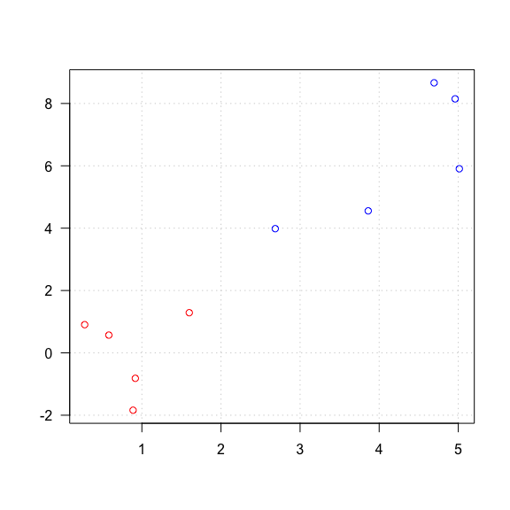
Distances entre groupes (1)

Slide 31
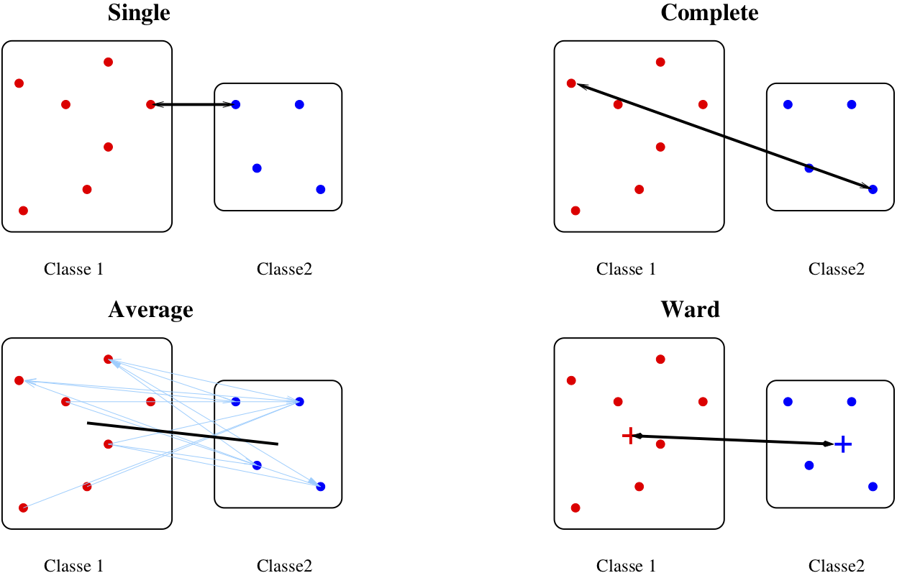
Distances entre groupes (2)

Slide 32
Les données
Revenons à nos données

Slide 33
Visualisation des données (1)
On peut ensuite essayer de visualiser les données
par un plot (! ne pas faire si “grosses” données)

Slide 34
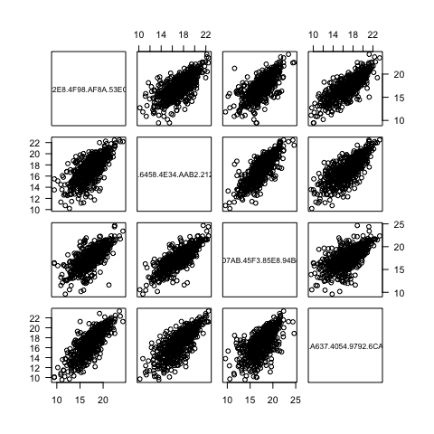

Slide 35
Visualisation des données (2)
par un boxplot (! ne pas faire si “grosses” données)
boxplot(BIC_expr[, sample(1:ncol(BIC_expr), 30)], las = 2)

Slide 36
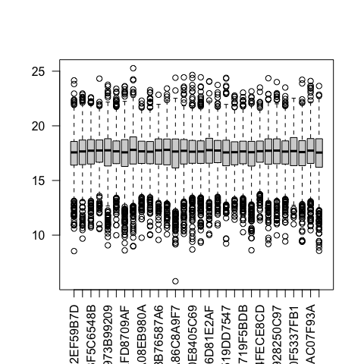

Slide 37
Préparation des données (1) : variables de variance nulle
BIC.var <- apply(BIC_expr, 2, var) sum(apply(BIC_expr, 2, var) == 0)
[1] 0

Slide 38
Préparation des données (2) : Mise à l’échelle
Afin de pouvoir considérer que toutes les variables sont à la même échelle, il est parfois nécessaire de standardiser les données.
soit
en centrant (ramener la moyenne / médiane de chaque variable à $0$)
BIC_expr.centre <- scale(BIC_expr, center = TRUE, scale = FALSE)
soit
en centrant (ramener la moyenne de chaque variable $0$)
et mettant à l’échelle (ramener la variance de chaque variable à $1$)
BIC_expr.scaled <- scale(BIC_expr, center = TRUE, scale = TRUE)
soit en effectuant une transformation des variables, par exemple transformation logarithmique

Slide 39
On peut visuellement regarder l’effet de la standardisation
par des boîtes à moustaches (boxplot)

Slide 40
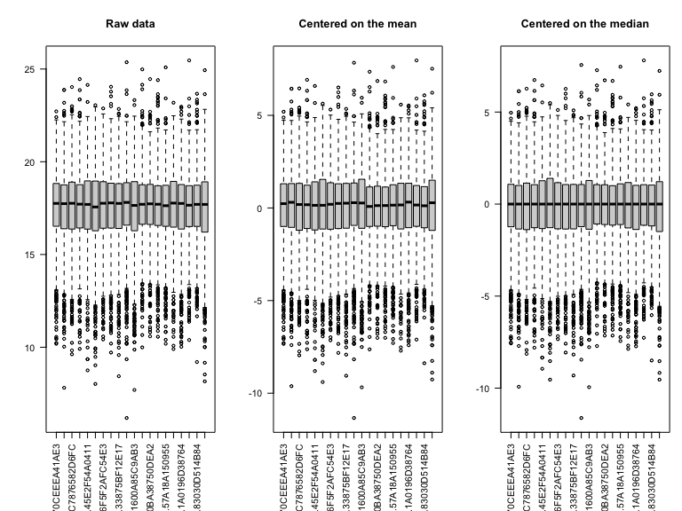
Centrage sur la moyenne ou la médiane

Slide 41
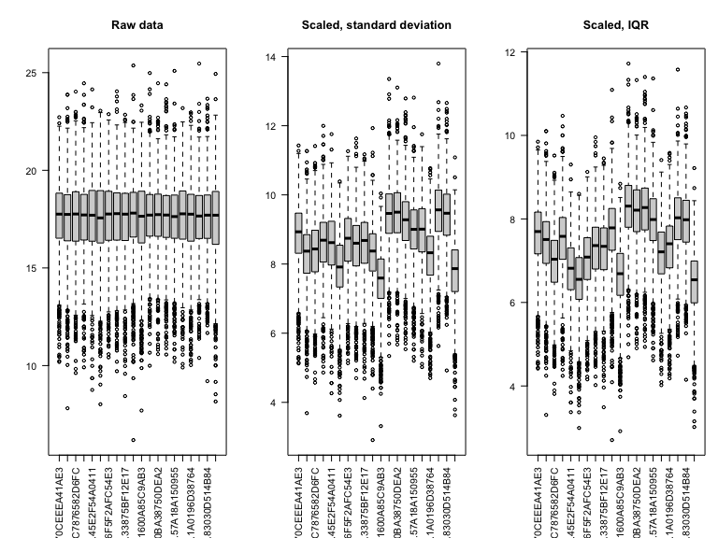
Mise à l’échelle écart-type ou intervalle interquartile

Slide 42
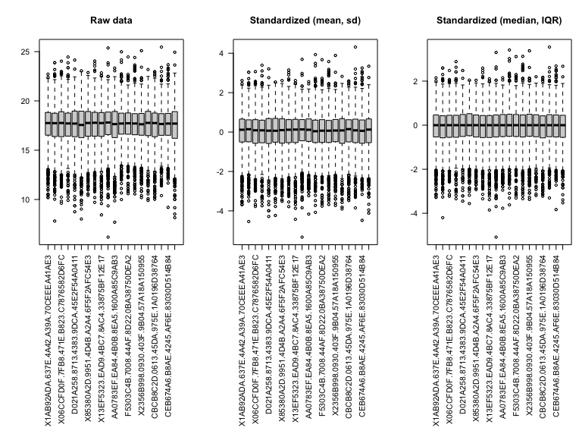
Standardisation : centrage et mise à l’échelle

Slide 43
La classification hiérarchique : principe
classification hiérarchique : mettre en évidence des liens hiérachiques entre les individus
classification hiérarchique ascendante : partir des individus pour arriver à des classes / cluster
classification hiérarchique descendante : partir d’un groupe qu’on subdivise en sous-groupes /clusters jusqu’à arriver à des individus.

Slide 44
Notion importante, cf distances
ressemblance entre individus = distance
euclidienne
corrélation
ressemblance entre groupes d’invidus = critère d’aggrégation
lien simple
lien complet
lien moyen
critère de Ward

Slide 45
L’algorithme : étape 1
départ : n individus = n clusters distincts
calcul des distances entre tous les individus
choix de la métrique à utiliser en fonction du type de données
regroupement des 2 individus les plus proches => (n-1) clusters

Slide 46
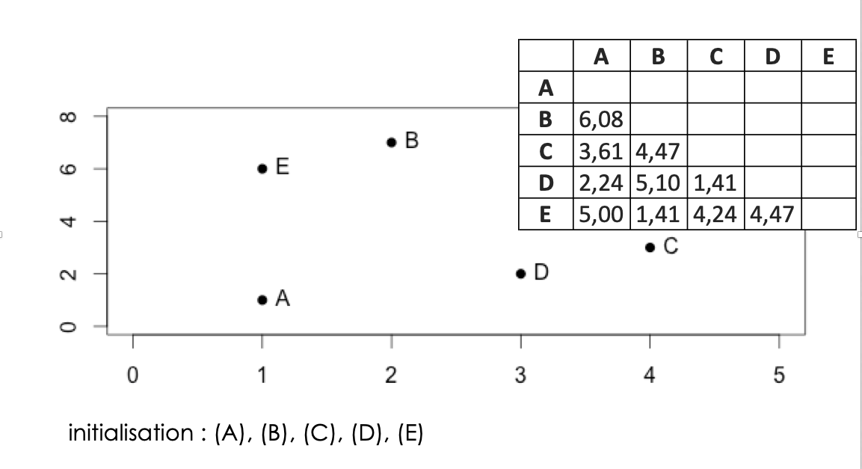
Au départ

Slide 47
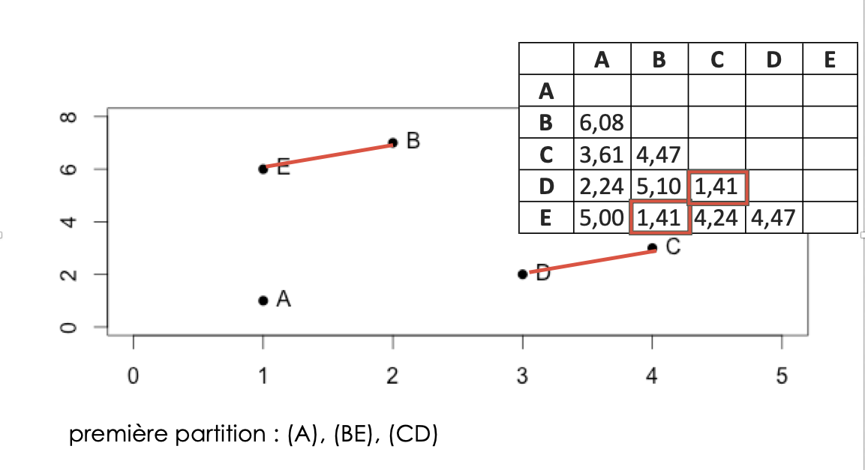
Identification des individus les plus proches

Slide 48
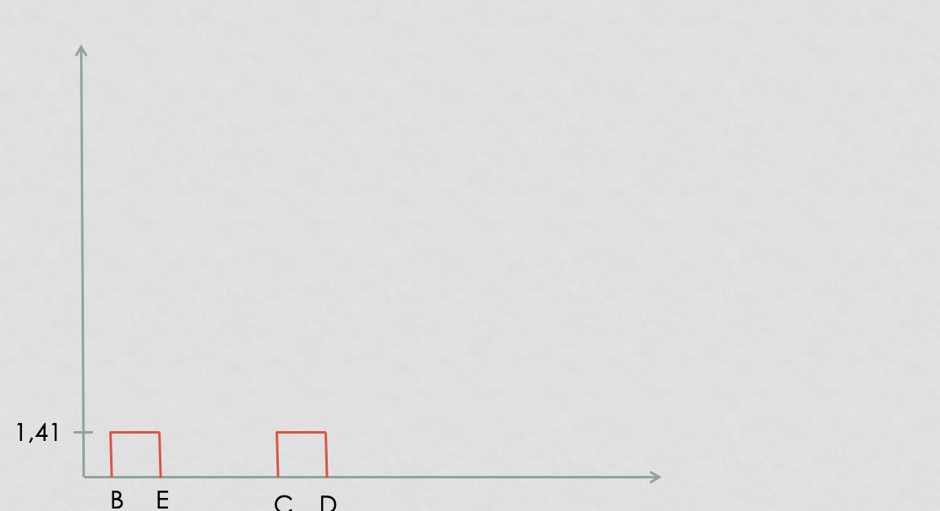
Construction du dendrogramme

Slide 49
Etape j :
calcul des dissemblances entre chaque groupe obtenu à l’étape $(j−1)$
regroupement des deux groupes les plus proches => $(n−j)$ clusters

Slide 50
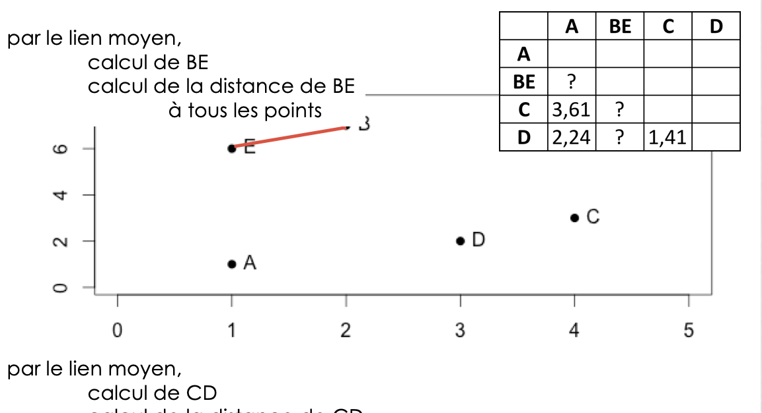
Calcul des nouveaux représentants ‘BE’ et ‘CD’

Slide 51
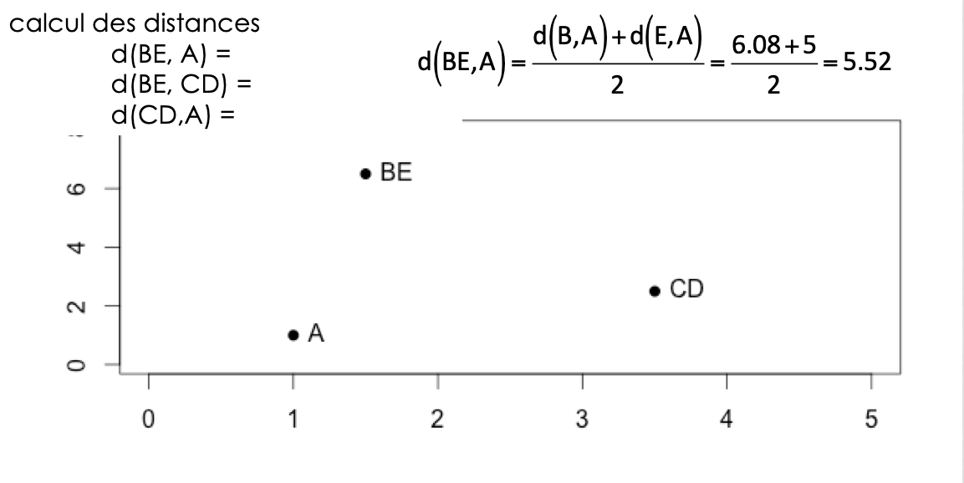
Calcul des distances de l’individu restant ‘A’ aux points moyens

Slide 52
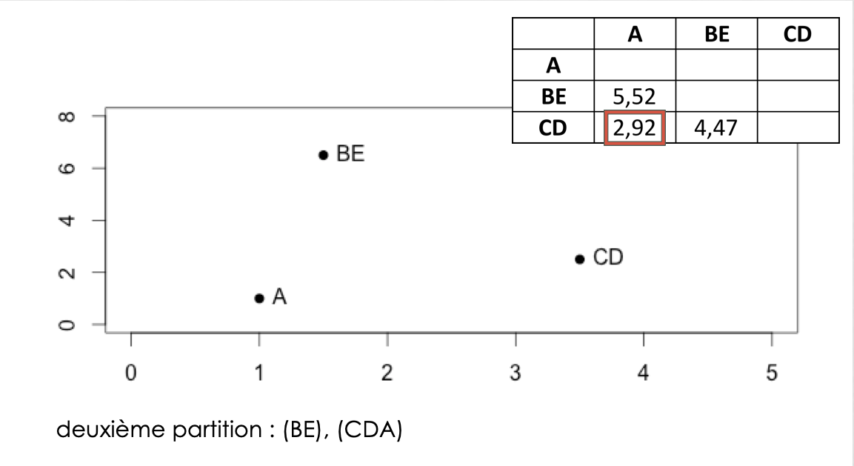
A est plus proche de …

Slide 53
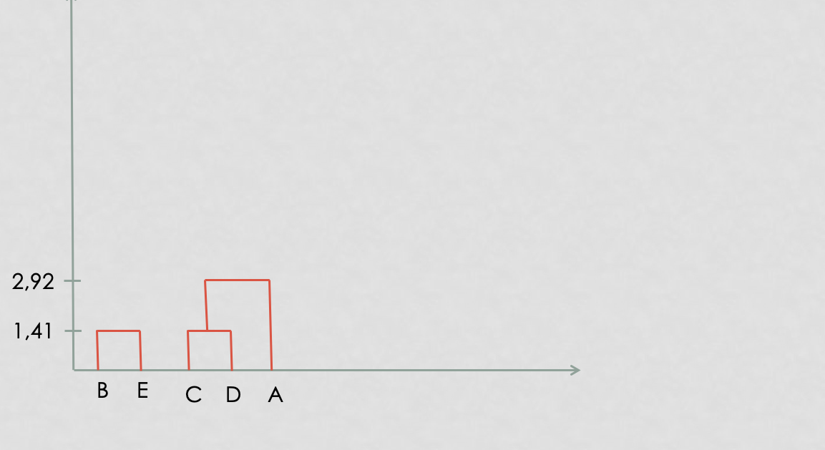
dendrogramme

Slide 54
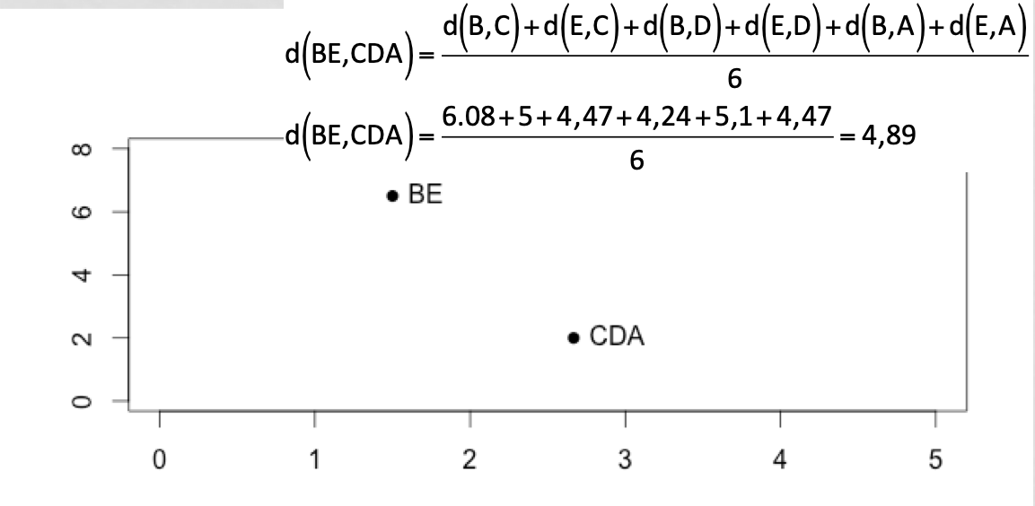
pour finir

Slide 55
à l’étape $(n−1)$, tous les individus sont regroupés dans un même cluster

Slide 56
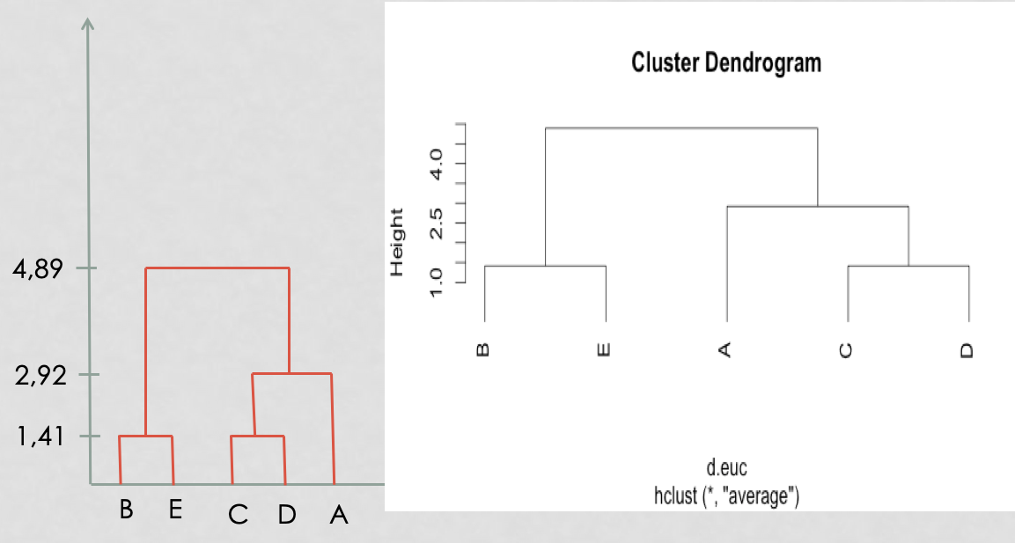
dendrogramme final

Slide 57
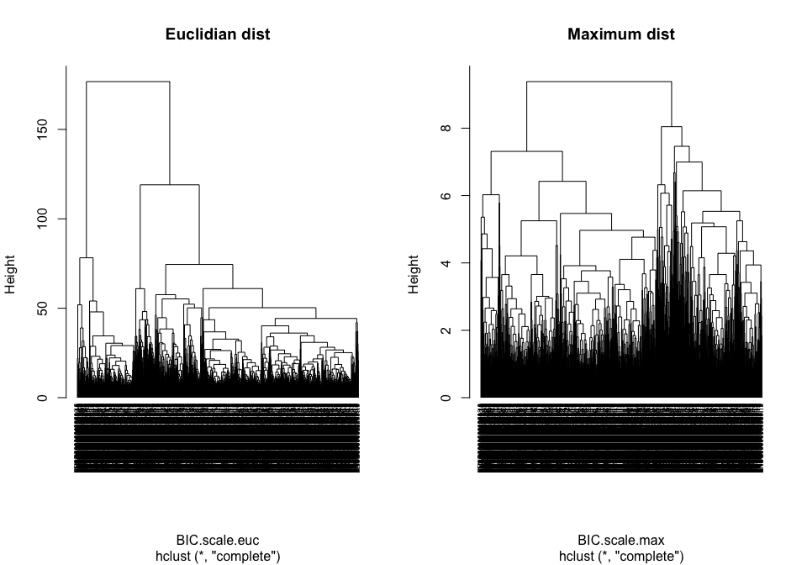
Sur nos données (1) : deux métriques différentes

Slide 58
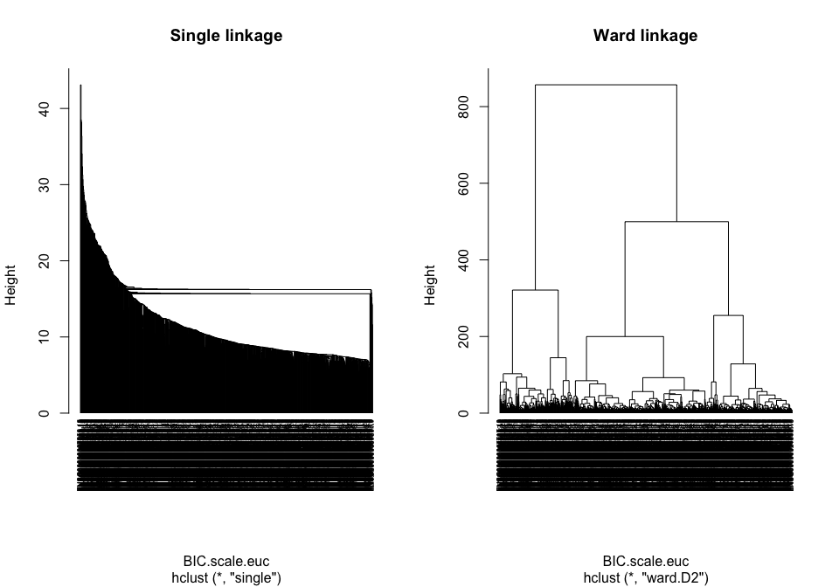
Sur nos données (2) : deux critères d’aggrégation différents

Slide 59
En conclusion
Faire attention au données
données manquantes
données invariantes
données normalisées
Choisir
la distance (entre individus) et
le critère d’aggrégation (entre cluster)
adaptés à nos données

Slide 60
Visualisation à l’aide de heatmap : données brutes
pheatmap::pheatmap(BIC_expr, clustering.method = "ward.D2")

Slide 61
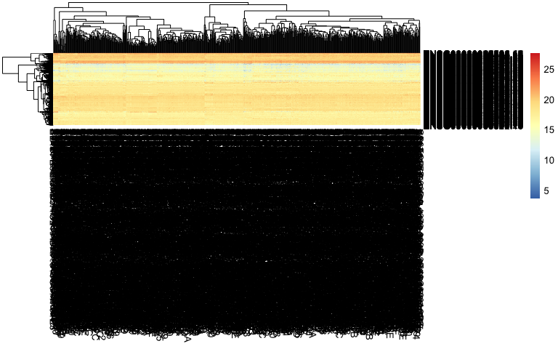

Slide 62
Visualisation à l’aide de heatmap : données mise à l’échelle
pheatmap::pheatmap(BIC_expr.scaled, clustering.method = "ward.D2")

Slide 63
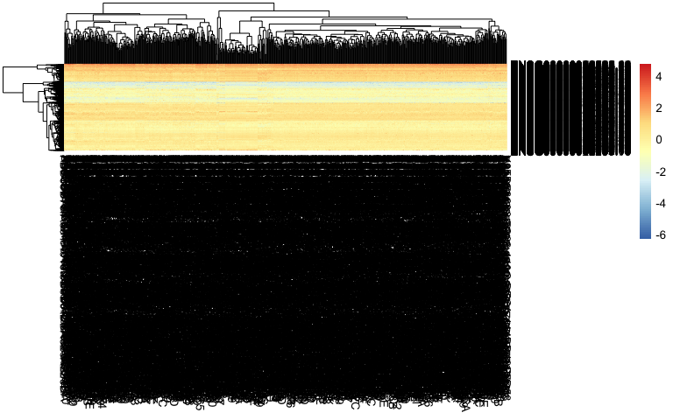

Slide 64
Les k-means
Les individus dans le plan

Slide 65
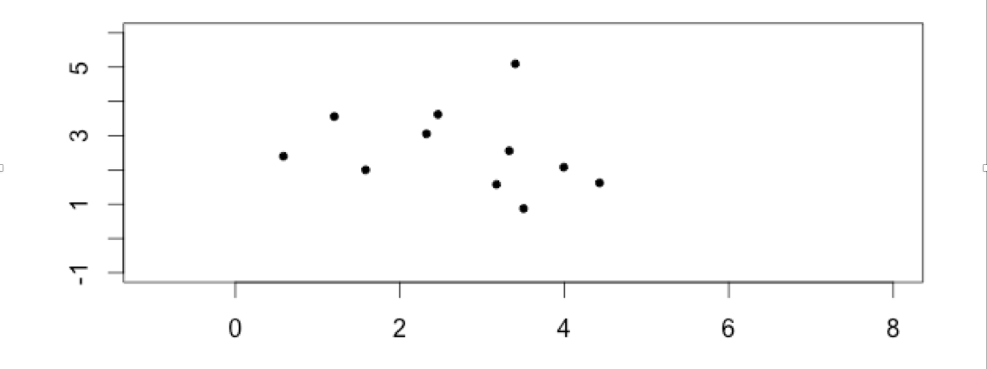

Slide 66
=> faire apparaitres des classes / des clusters

Slide 67
L’algorithme
étape 1 :
$k$ centres provisoires tirés au hasard
$k$ clusters créés à partir des centres en regroupant les individus les plus proches de chaque centre
obtention de la partition $P_{0}$

Slide 68
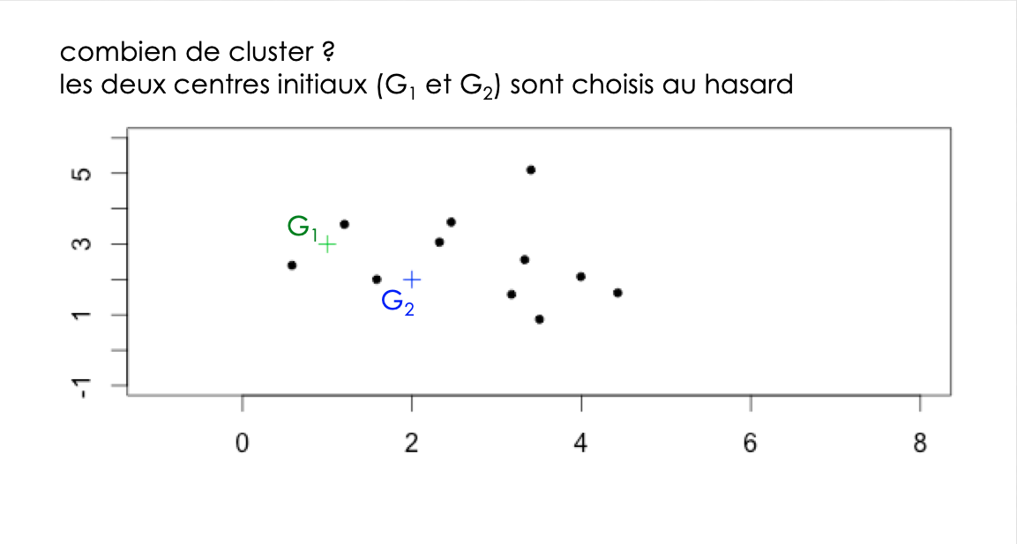
Choix des centres provisoires

Slide 69
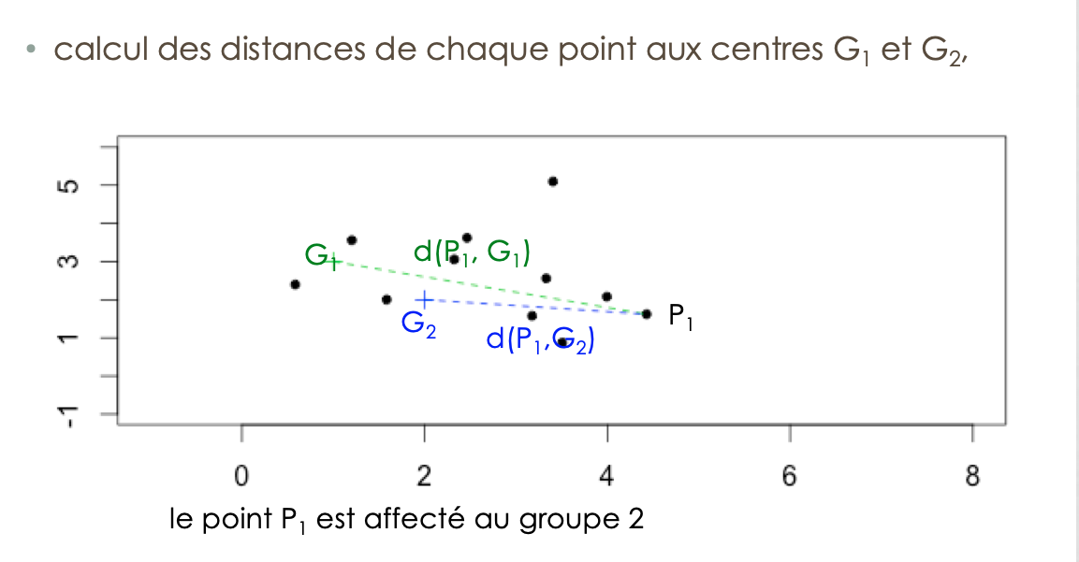
Calcul des distances aux centres provisoires

Slide 70
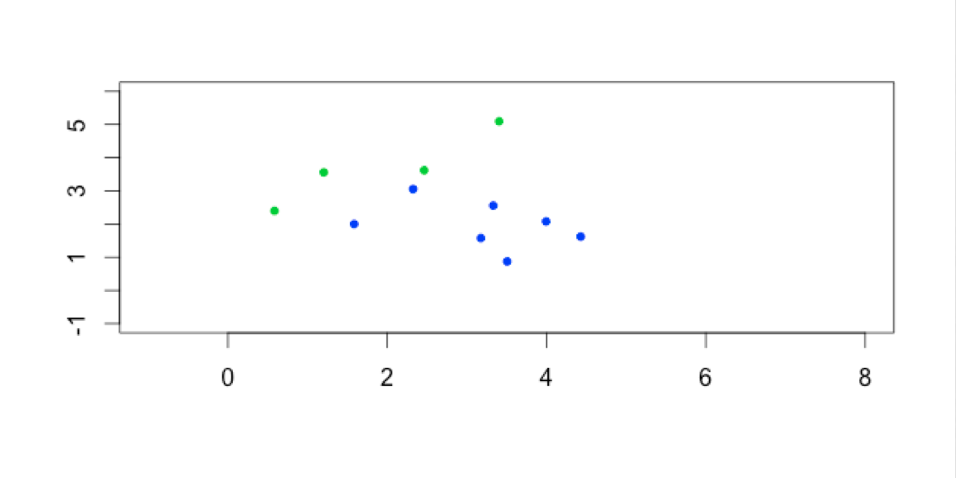
Affectation à un cluster

Slide 71
Calcul des nouveaux centres de classes
Etape j :
construction des centres de gravité des k clusters construits à l’étape $(j−1)$
$k$ nouveaux clusters créés à partir des nouveaux centres suivant la même règle qu’à l’étape $0$
obtention de la partition $P_{j}$

Slide 72
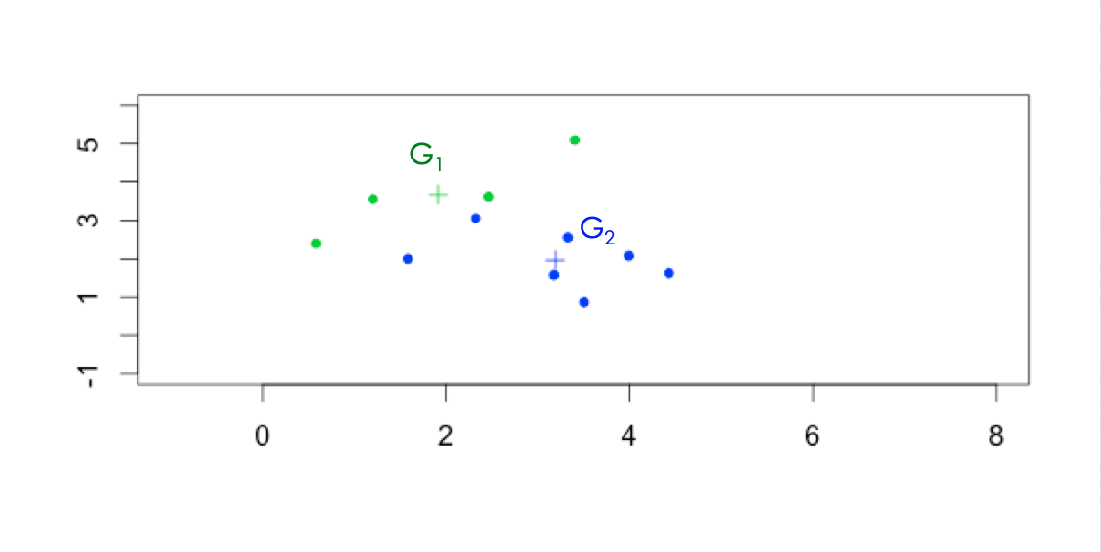

Slide 73
Fin :
l’algorithme converge vers une partition stable
Arrêt :
lorsque la partition reste la même, ou lorsque la variance intra-cluster ne décroit plus, ou lorsque le nombre maximal d’itérations est atteint.

Slide 74
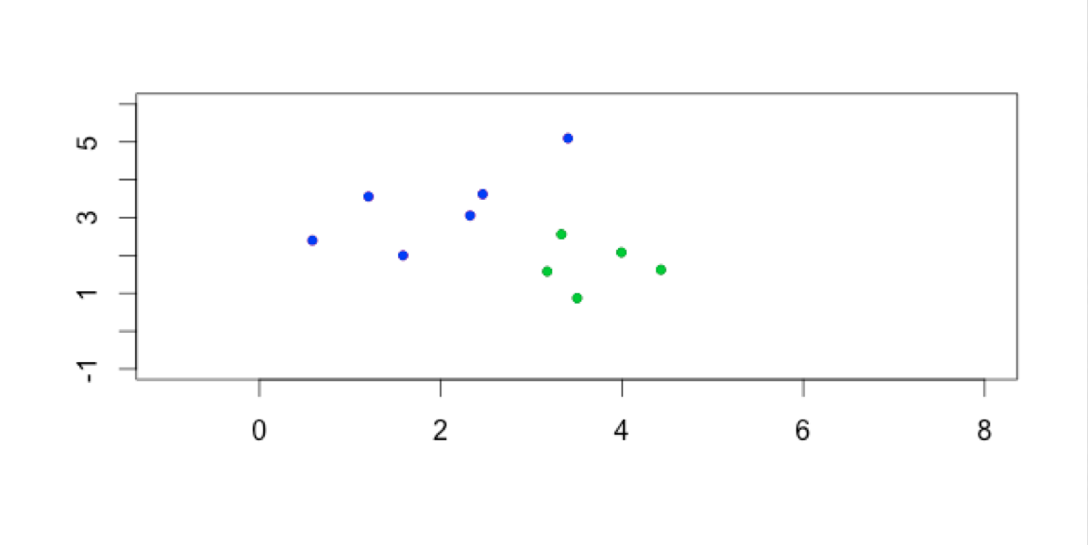

Slide 75
Un premier k-means en 5 groupes
iris.scale.kmeans5 <- kmeans(BIC_expr.scaled, center=5) iris.scale.kmeans5$cluster[1:20]
ENSG00000000003.14 ENSG00000000419.12 ENSG00000000457.13 ENSG00000000460.16 ENSG00000000938.12 ENSG00000000971.15 ENSG00000001036.13 ENSG00000001084.10 ENSG00000001167.14 ENSG00000001460.17 ENSG00000001461.16 ENSG00000001497.16 ENSG00000001561.6 ENSG00000001617.11 ENSG00000001629.9 1 1 1 1 2 4 4 1 4 2 1 4 1 4 4 ENSG00000001630.15 ENSG00000001631.15 ENSG00000002016.17 ENSG00000002330.13 ENSG00000002549.12 4 1 2 1 4

Slide 76
Comment déterminer le nombre de clusters ? (1)
Ces méthodes non supervisées, sont sans a priori sur la structure, le nombre de groupe, des données.
rappel : un cluster est composé
d’individus qui se ressemblent
d’individus très différents des individus de ceux des autres clusters

Slide 77
Comment déterminer le nombre de clusters ? (2)
si les individus d’un même cluster sont proches
homogénéité maximale à l’intérieur de chaque cluster => variance intra faible
si les individus de 2 clusters différents sont éloignés => variance inter forte
hétérogénéité maximale entre chaque cluster

Slide 78
Comment déterminer le nombre de clusters ? avec la classification hiérarchique
La coupure de l’arbre à un niveau donné construit une partition. la coupure doit se faire :
après les agrégations correspondant à des valeurs peu élevées de l’indice
avant les agrégations correspondant à des niveaux élevés de l’indice, qui dissocient les groupes bien distincts dans la population.

Slide 79
plot(BIC.scale.hclust.ward, hang = -1, cex = 0.5)

Slide 80
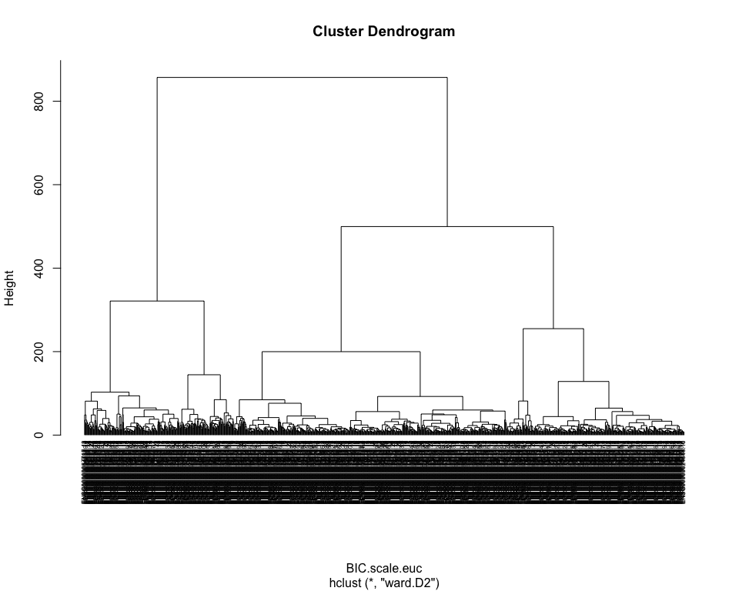

Slide 81
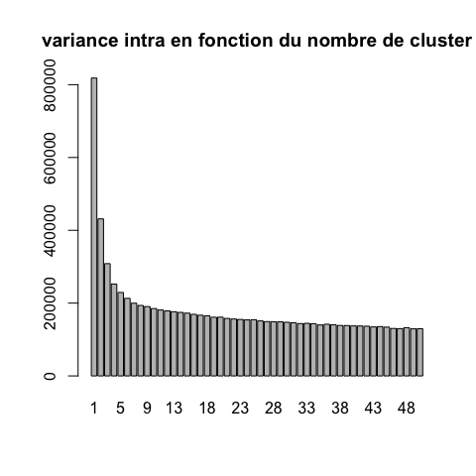
Comment déterminer le nombre de clusters ? avec les kmeans

Slide 82
Comparaison des résultats des deux clustering
par une table

Slide 83
 | k1 | k2 | k3
c1 | 75 | 0 | 380
c2 | 0 | 59 | 100
c3 | 294 | 0 | 2
c4 | 0 | 90 | 0

Slide 84
Pros et cons des différents algorithmes
Algorithme | Pros | Cons
Hiérarchique | L’arbre reflète la nature imbriquée de tous les sous-clusters | Complexité quadratique (mémoire et temps de calcul) $→$ quadruple chaque fois qu’on double le nombre d’individus
 | Permet une visualisation couplée dendrogramme (groupes) + heatmap (profils individuels)
 | Choix a posteriori du nombre de clusters
K-means | Rapide (linéaire en temps), peut traiter des jeux de données énormes (centaines de milliers de pics ChIP-seq) | Positions initiales des centres est aléatoire $→$ résultats changent d’une exécution à l’autre
 |  | Distance euclidienne (pas appropriée pour transcriptome par exemple)

Slide 85
Comparaison de clustering: Rand Index
Mesure de similarité entre deux clustering
à partir du nombre de fois que les clustering sont d’accord
$$R=\frac{m+s}{t}$$
$m$ = nombre de paires dans la même classe dans les deux classifications
$s$ = nombre de paires séparées dans les deux classifications
$t$ = nombre total de paires
## Compute Rand index (RI <- aricode::RI(cluster.hclust4, cluster.kmeans3))
[1] 0.7971812

Slide 86
Comparaison de clustering: Adjusted Rand Index
$$\text{ARI}=\frac{\text{RI}−\text{E(RI)}}{\text{Max RI}−\text{E(RI)}}$$
$\text{ARI}$ = adjusted Rand Index = RI normalisé
$E(RI)$ = expected RI, espérance aléatoire (en assignant les groupes au hasard)
Prend en compte la taille des classes
$\text{ARI}=1$ pour classification identique
$\text{ARI}≃0$ pour classification aléatoire (peut être <0)
Adapté même si les nombres de classes diffèrent entre les deux classifications
Adapé à des tailles de classes différentes

Slide 87
Comparaison des résultats des deux classifications
rand index et adjusted rand index
## Compute adjusted Rand index (ARI <- aricode::ARI(cluster.hclust4, cluster.kmeans3))
[1] 0.5610392

Slide 88
Supplementary materials
POUR ALLER PLUS LOIN

Slide 89
Distances utilisées dans R (1)
distance euclidienne ou distance $L_{2}$: d(x,y)=i​(xi−yi)2
distance de manahattan ou distance $L_{1}$: d(x,y)=i​|xi−yi|
distance du maximum ou L-infinis, $L_{∞}$: $d(x,y)={\text{max}}_{i}|x_{i}−y_{i}|$

Slide 90
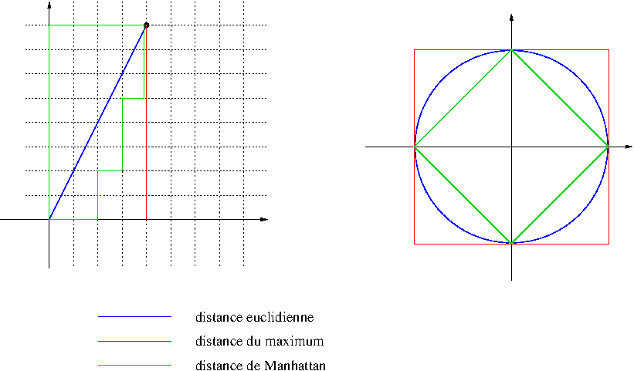

Slide 91
Distances utilisées dans R (2)
distance de Minkowski $l_{p}$:
d(x,y)=pi​(|xi−yi|p
distance de Canberra (x et y valeurs positives):
d(x,y)=i​xi−yixi+yi
distance binaire ou distance de Jaccard ou Tanimoto: proportion de propriétés communes
Note : lors du TP, sur les données d’expression RNA-seq, nous utiliserons le coefficient de corrélation de Spearman et la distance dérivée, $d_{c}=1−r$

Slide 92
Autres distances non géométriques (pour information)
Utilisées en bio-informatique:
Distance de Hamming: nombre de remplacements de caractères (substitutions)
Distance de Levenshtein: nombre de substitutions, insertions, deletions entre deux chaînes de caractères
$$d("BONJOUR", "BONSOIR")=2$$
Distance d’alignements: distances de Levenshtein avec poids (par ex. matrices BLOSSUM)
Distances d’arbre (Neighbor Joining)
Distances ultra-métriques (phylogénie UPGMA)

Slide 93
Distances plus classiques en génomique
Il existe d’autres mesures de distances, plus ou moins adaptées à chaque problématique :
Jaccard (comparaison d’ensembles): $J_{D}=\frac{A∩B}{A∪B}$
Distance du $χ^{2}$ (comparaison de tableau d’effectifs)
Ne sont pas des distances, mais indices de dissimilarité :
Bray-Curtis (en écologie, comparaison d’abondance d’espèces)
Jensen-Shannon (comparaison de distributions) # Distance avec R : indice de Jaccard
ou pour des distances particulières, par exemple l’indice de Jaccard :

Slide 94
v.a | 0 | 1 | 0 | 0 | 0 | 0 | 0
v.b | 0 | 1 | 0 | 0 | 0 | 1 | 0
v.c | 0 | 1 | 0 | 0 | 0 | 0 | 0

Slide 95
v.a v.b v.b 0.3333333 v.c 0.0000000 0.3333333

Slide 96
… par une projection sur une ACP
par(mfrow = c(1,2)) biplot(prcomp(BIC_expr), las = 1, cex = 0.7, main = "Données non normalisées") biplot(prcomp(BIC_expr, scale = TRUE), las = 1, cex = 0.7, main = "Données normalisées")

Slide 97
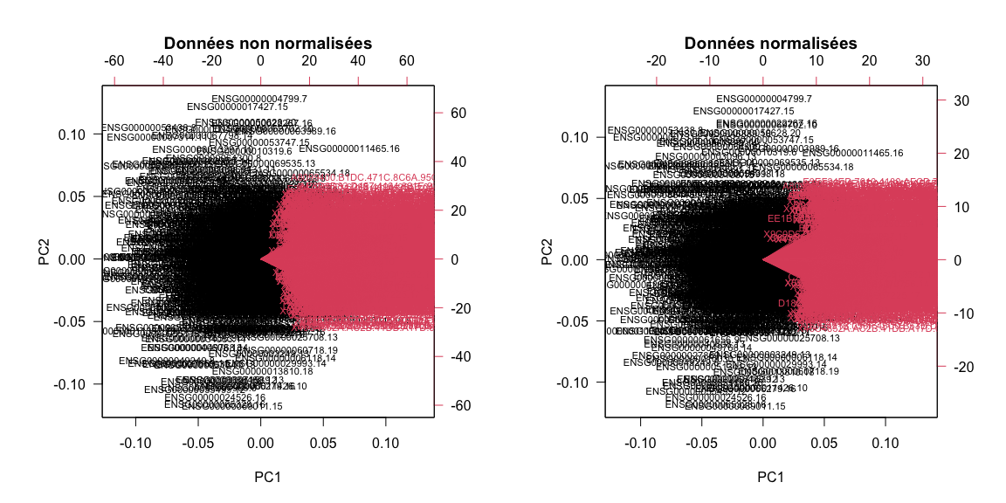

Slide 98
Géométrie et distances (1)
On considère les données comme des points de $R^{n}$

Slide 99
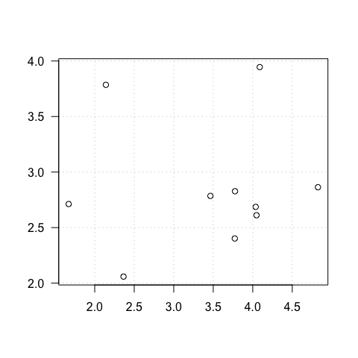

Slide 100
$R^{n}$ : espace Euclidien à $n$ dimensions, où
chaque dimension représente une des variables observées;
un individu est décrit comme un vecteur à $n$ valeurs, qui correspond à un point dans cet espace.

Slide 101
Géométrie et distances (2)
On considère les données comme des points de $R^{n}$ (*)
géométrie donnée par distances
distances = dissimilarités imposées par le problème
dissimilarités $→$ permettent la visualisation de l’ensemble des points

Slide 102
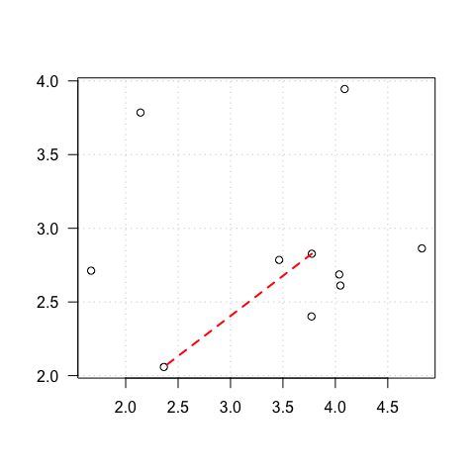

Slide 103
Géométrie et distances (3)
Sur la base d’une distance
Clustering :
## Plot distances between 3 points in a 2D Euclidian space plot(x = 0, y = 0, type = "n", xlim = c(0, 5), ylim = c(0, 5), xlab = "", ylab = "", las = 1, main = "3 individuals in a 2-D space\nDot plot representation", panel.first = grid()) points(x = 1, y = 1, col = "blue", pch = 19) text(x = 1, y = 1, col = "blue", label = "A", pos = 2) points(x = 2, y = 0, col = "green", pch = 19) text(x = 2, y = 0, col = "green", label = "B", pos = 4) points(x = 4, y = 4, col = "red", pch = 19) text(x = 4, y = 4, col = "red", label = "C", pos = 4)

Slide 104
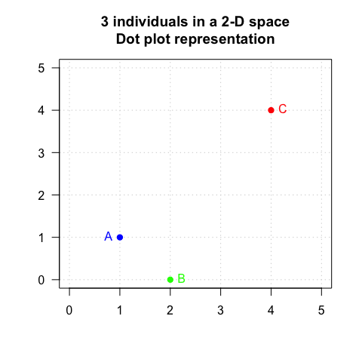

Slide 105
Distance euclidienne
distance euclidienne ou distance $L_{2}$: d(x,y)=i​(xi−yi)2

Slide 106
Distances entre groupes (2)
Single linkage : élements les plus proches des 2 groupes
$$D(C_{1},C_{2})=\underset{i∈C_{1},j∈C_{2}}{\text{min}}D(x_{i},x_{j})$$
Complete linkage : éléments les plus éloignés des 2 groupes
$$D(C_{1},C_{2})=\underset{i∈C_{1},j∈C_{2}}{\text{max}}D(x_{i},x_{j})$$
Average linkage : distance moyenne
D(C1,C2)=1N1N2i∈C1,j∈C2​D(xi,xj)
Ward
$d^{2}(C_{i},C_{j})=I_{intra}(C_{i}∪C_{j})−I_{intra}(C_{i})−I_{intra}(C_{j})$
$D(C_{1},C_{2})=\sqrt{\frac{N_{1}N_{2}}{N_{1}+N_{2}}}∥m_{1}−m_{2}∥$

Slide 107
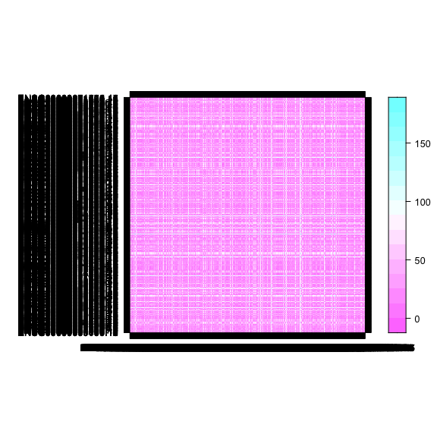
La matrice de distance euclidienne

Slide 108
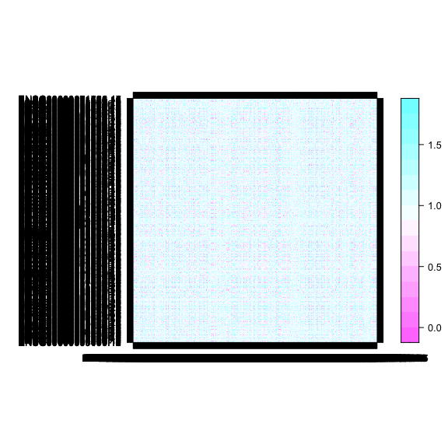
La matrice de distance de corrélation

Slide 109
Les heatmap - échelle de couleur standardisée par colonne
pheatmap::pheatmap(BIC_expr, scale = "column", clustering.method = "ward.D2")

Slide 110
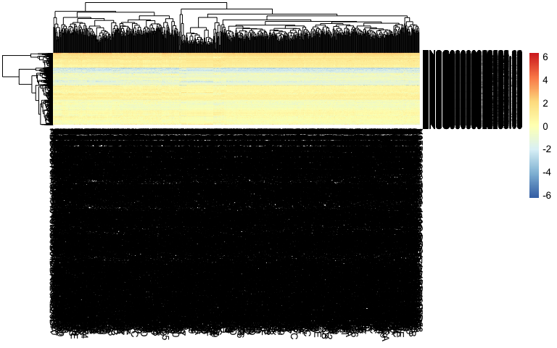

Slide 111
Les heatmap - échelle de couleur standardisée par ligne
pheatmap::pheatmap(BIC_expr, scale = "row", clustering.method = "ward.D2")

Slide 112
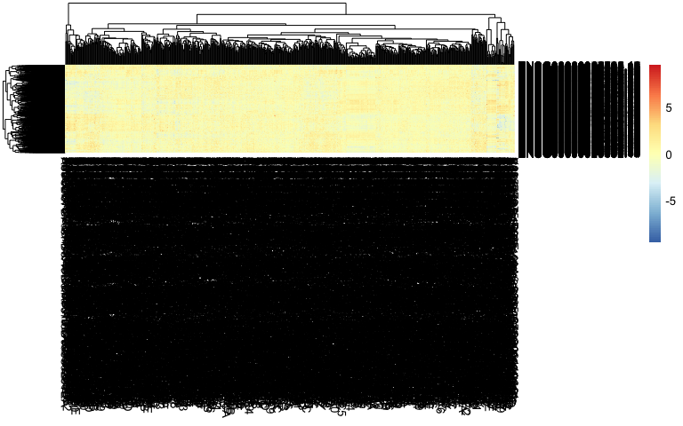

Slide 113
Avec R (1) : distance entre deux individus
on utilise la fonction dist() avec l’option method = "euclidean", "manhattan", ...

Slide 114
 | t1 | t2 | t3 | t4 | t5 | SUM
X | 1.01 | 3.76 | 1.89 | 1.25 | 4.36 | 12.26
Y | 2.43 | 2.64 | 2.18 | 2.71 | 2.35 | 12.31
abs(Y - X) | 1.43 | 1.12 | 0.29 | 1.46 | 2.01 | 6.31
(Y - X)^2 | 2.04 | 1.26 | 0.08 | 2.14 | 4.04 | 9.57
Eucl | 1.43 | 1.12 | 0.29 | 1.46 | 2.01 | 3.09

Slide 115
distance euclidienne : 3.09
distance de manhattan = 6.31
on utilise la fonction 1 - cor() avec l’option method = "pearson", "spearman", ...
distance de corrélation = 1.07

Slide 116
Je ne fais pas attention à ce que je fais …
… c’est à dire aux options des fonctions dist() et hclust()

Slide 117
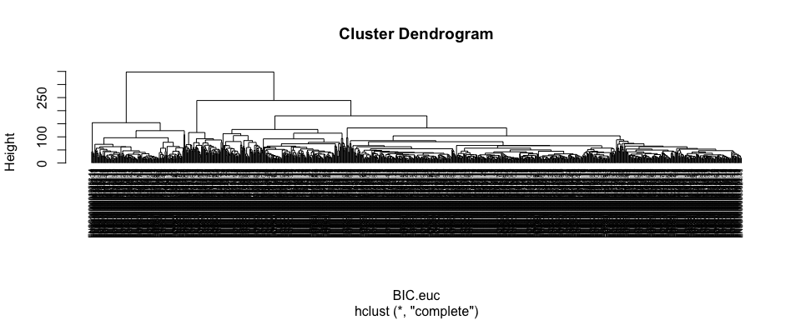

Slide 118
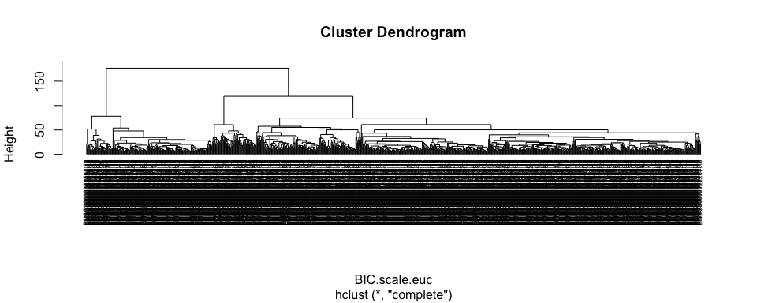

Slide 119
par(mfrow = c(2, 1)) plot(BIC.hclust, hang = -1, cex = 0.5, main = "Données brutes") plot(BIC.scale.hclust, hang = -1, cex = 0.5, main = "Normalisées")

Slide 120
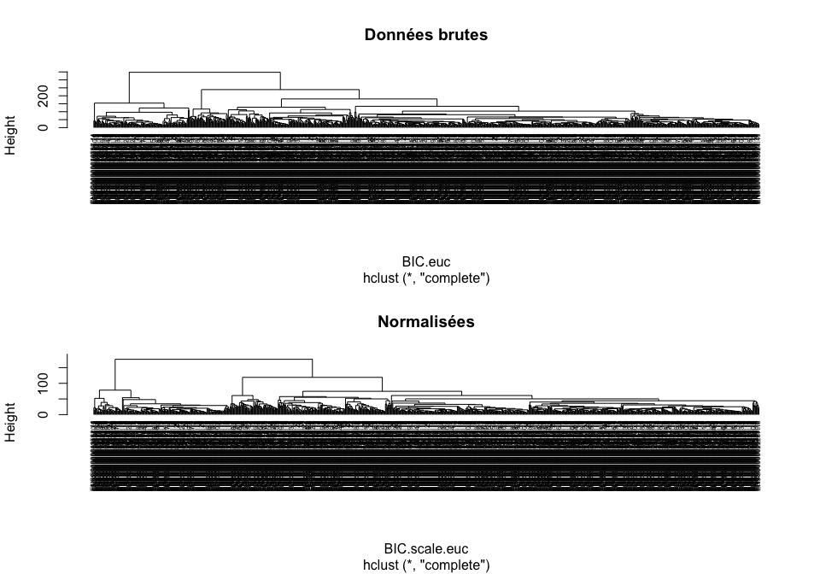

Slide 121
Supplément : analyse de données d’expression 2019
TP clustering : [html] [pdf] [Rmd]
Première partie : chargement des données

Slide 122
# R environment used for this analysis
r ## Print the complete list of libraries + versions used in this session sessionInfo()
``` R version 4.0.2 (2020-06-22) Platform: x86_64-apple-darwin17.0 (64-bit) Running under: macOS Mojave 10.14.6
Matrix products: default BLAS: /Library/Frameworks/R.framework/Versions/4.0/Resources/lib/libRblas.dylib LAPACK: /Library/Frameworks/R.framework/Versions/4.0/Resources/lib/libRlapack.dylib
locale: [1] en_US.UTF-8/en_US.UTF-8/en_US.UTF-8/C/en_US.UTF-8/en_US.UTF-8
attached base packages: [1] stats graphics grDevices utils datasets methods base
other attached packages: [1] tinytex_0.27 pheatmap_1.0.12 vegan_2.5-6 lattice_0.20-41 permute_0.9-5 RColorBrewer_1.1-2 aricode_1.0.0 FactoMineR_2.3 knitr_1.30
loaded via a namespace (and not attached): [1] Rcpp_1.0.5 highr_0.8 pillar_1.4.6 compiler_4.0.2 tools_4.0.2 digest_0.6.27 nlme_3.1-150 evaluate_0.14 lifecycle_0.2.0 tibble_3.0.4 gtable_0.3.0 mgcv_1.8-33 pkgconfig_2.0.3 rlang_0.4.8 [15] Matrix_1.2-18 parallel_4.0.2 ggrepel_0.8.2 yaml_2.2.1 xfun_0.19 stringr_1.4.0 dplyr_1.0.2 cluster_2.1.0 generics_0.1.0 vctrs_0.3.4 flashClust_1.01-2 grid_4.0.2 tidyselect_1.1.0 scatterplot3d_0.3-41 [29] glue_1.4.2 R6_2.5.0 rmarkdown_2.5 farver_2.0.3 ggplot2_3.3.2 purrr_0.3.4 magrittr_1.5 splines_4.0.2 scales_1.1.1 ellipsis_0.3.1 htmltools_0.5.0 leaps_3.1 MASS_7.3-53 colorspace_2.0-0 [43] labeling_0.4.2 stringi_1.5.3 munsell_0.5.0 crayon_1.3.4 ```

Slide 123
Contact: anne.badel@univ-paris-diderot.fr

